Slide 1
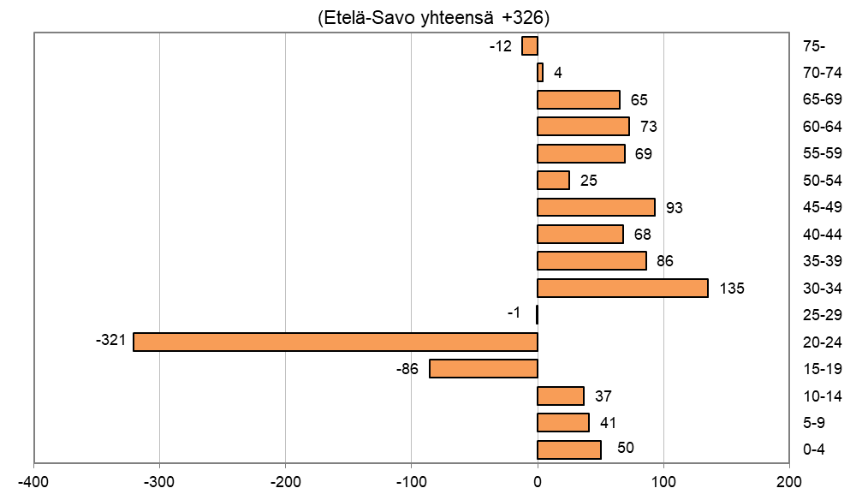
Kokonaisnettomuutto ikäryhmittäin Etelä-Savossa 2022
Kokonaisnettomuutto sisältää sekä maan sisäisen muuton että siirtolaisuuden.
Lähde: Tilastokeskus, Muuttoliike, 1.1.2023 aluejako päivitetty: 9.6.2023 / jk

Slide 2
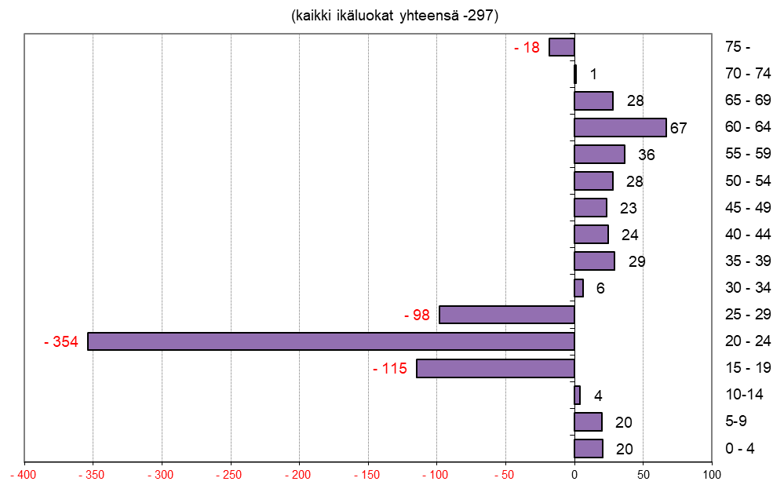
Kokonaisnettomuutto ikäryhmittäin Etelä-Savossa 2013 - 2022, keskimäärin/v.
Kokonaisnettomuutto sisältää sekä maan sisäisen muuton että siirtolaisuuden.
Lähde: Tilastokeskus, Muuttoliike, 1.1.2023 aluejako päivitetty: 9.6.2023 / jk

Slide 3
Kokonaisnettomuutto ikäryhmittäin Etelä-Savossa 2013 - 2022
Ikä | 2013 | 2014 | 2015 | 2016 | 2017 | 2018 | 2019 | 2020 | 2021 | 2022 | 2013-2022 yhteensä | keski-määrin/v.
0 - 4 | 42 | 24 | 15 | 29 | 7 | -19 | 5 | 32 | 17 | 50 | 202 | 20
5 - 9 | 22 | 28 | 23 | 7 | -8 | 1 | 17 | 20 | 48 | 41 | 199 | 20
10 - 14 | -4 | 23 | 48 | -13 | 8 | -29 | -12 | -4 | -12 | 37 | 42 | 4
15 - 19 | -134 | -90 | -90 | -7 | -59 | -171 | -182 | -176 | -152 | -86 | -1 147 | -115
20 - 24 | -231 | -256 | -221 | -212 | -436 | -695 | -526 | -453 | -185 | -321 | -3 536 | -354
25 - 29 | -14 | -71 | -108 | -138 | -104 | -285 | -210 | -61 | 11 | -1 | -981 | -98
30 - 34 | 14 | 62 | 16 | -30 | 25 | -72 | -143 | 45 | 9 | 135 | 61 | 6
35 - 39 | 39 | 35 | 58 | 22 | -43 | -17 | 5 | 21 | 87 | 86 | 293 | 29
40 - 44 | 32 | 47 | 21 | 22 | -31 | 28 | -15 | 13 | 59 | 68 | 244 | 24
45 - 49 | 32 | 41 | -4 | 29 | -2 | 4 | 2 | 11 | 28 | 93 | 234 | 23
50 - 54 | 68 | 15 | 29 | 29 | -24 | -8 | 32 | 34 | 79 | 25 | 279 | 28
55 - 59 | 25 | 42 | 39 | 38 | 18 | 24 | 23 | 19 | 66 | 69 | 363 | 36
60 - 64 | 67 | 67 | 66 | 43 | 73 | 65 | 62 | 55 | 94 | 73 | 665 | 67
65 - 69 | 27 | 39 | 15 | 21 | 24 | 18 | -7 | 18 | 60 | 65 | 280 | 28
70 - 74 | 0 | 5 | -15 | -10 | -18 | -9 | 5 | 27 | 22 | 4 | 11 | 1
75 - | 2 | -23 | -24 | -22 | -39 | -23 | -42 | -8 | 9 | -12 | -182 | -18
yhteensä | -13 | -12 | -132 | -192 | -609 | -1 188 | -986 | -407 | 240 | 326 | -2 973 | -297
Kokonaisnettomuutto sisältää sekä maan sisäisen muuton että siirtolaisuuden.
Lähde: Tilastokeskus, Muuttoliike, 1.1.2023 aluejako päivitetty: 9.6.2023 / jk

Slide 4
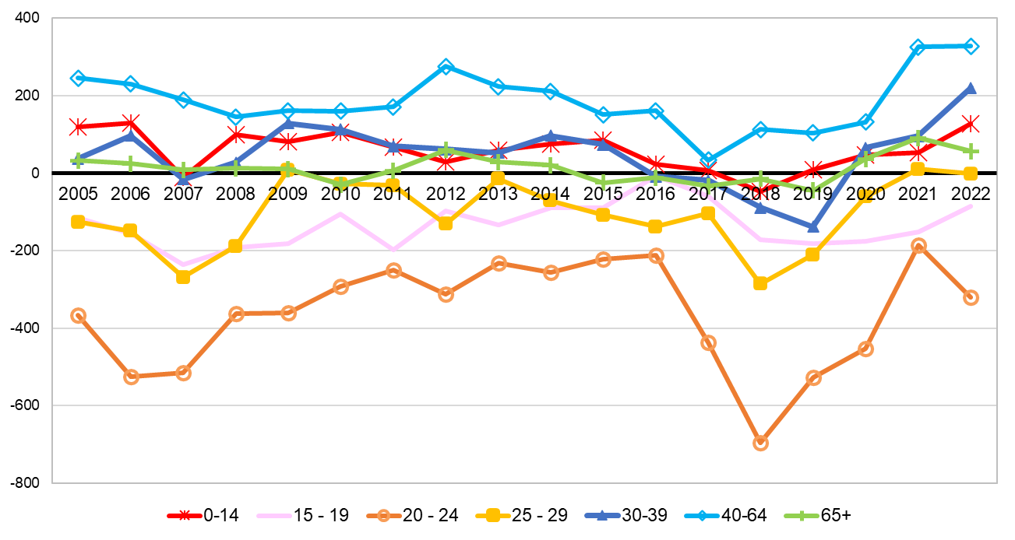
Kokonaisnettomuutto ikäryhmittäin (7 ikäryhmää) Etelä-Savossa 2005-2022
Kokonaisnettomuutto sisältää sekä maan sisäisen muuton että siirtolaisuuden.
Lähde: Tilastokeskus, Muuttoliike, 1.1.2023 aluejako päivitetty: 9.6.2023 / jk

Slide 5
Kokonaisnettomuutto ikäryhmittäin (7 ikäryhmää) Etelä-Savossa 2005 - 2022
Vuosi | 0-14 | 15 - 19 | 20 - 24 | 25 - 29 | 30-39 | 40-64 | 65+ | Yhteensä
2005 | 119 | -116 | -367 | -126 | 38 | 246 | 33 | -173
2006 | 129 | -156 | -525 | -149 | 97 | 231 | 25 | -348
2007 | -10 | -236 | -515 | -268 | -15 | 189 | 9 | -846
2008 | 100 | -191 | -362 | -188 | 28 | 145 | 13 | -455
2009 | 82 | -182 | -361 | 9 | 129 | 161 | 11 | -151
2010 | 105 | -106 | -292 | -27 | 113 | 160 | -29 | -76
2011 | 67 | -197 | -249 | -31 | 70 | 171 | 7 | -162
2012 | 29 | -97 | -313 | -131 | 62 | 276 | 60 | -114
2013 | 60 | -134 | -231 | -14 | 53 | 224 | 29 | -13
2014 | 75 | -90 | -256 | -71 | 97 | 212 | 21 | -12
2015 | 86 | -90 | -221 | -108 | 74 | 151 | -24 | -132
2016 | 23 | -7 | -212 | -138 | -8 | 161 | -11 | -192
2017 | 7 | -59 | -436 | -104 | -18 | 34 | -33 | -609
2018 | -47 | -171 | -695 | -285 | -89 | 113 | -14 | -1 188
2019 | 10 | -182 | -526 | -210 | -138 | 104 | -44 | -986
2020 | 48 | -176 | -453 | -61 | 66 | 132 | 37 | -407
2021 | 53 | -152 | -185 | 11 | 96 | 326 | 91 | 240
2022 | 128 | -86 | -321 | -1 | 221 | 328 | 57 | 326
Kokonaisnettomuutto sisältää sekä maan sisäisen muuton että siirtolaisuuden.
Lähde: Tilastokeskus, Muuttoliike, 1.1.2023 aluejako päivitetty: 9.6.2023 / jk

Slide 6
Kokonaisnettomuutto ikäryhmittäin, kunnittain ja seutukunnittain Etelä-Savossa 2022
Alue | Yhteen-sä | 0-4 | 5-9 | 10-14 | 15-19 | 20-24 | 25-29 | 30-34 | 35-39 | 40-44 | 45-49 | 50-54 | 55-59 | 60-64 | 65-69 | 70-74 | 75-
Enonkoski | 5 | 2 | 3 | 0 | -2 | -4 | 0 | -4 | 3 | 3 | 5 | -1 | 2 | -1 | 3 | -3 | -1
Hirvensalmi | -4 | -1 | -3 | -4 | -7 | -7 | 0 | 3 | -1 | 2 | 2 | 5 | 8 | 1 | -1 | -1 | 0
Juva | -2 | 2 | -1 | 1 | -24 | -10 | 0 | 8 | -2 | 2 | 0 | 1 | 14 | 6 | 8 | -4 | -3
Kangasniemi | 2 | 4 | -1 | -3 | -16 | -14 | 5 | 9 | -4 | 1 | -4 | 1 | 8 | 8 | 5 | 4 | -1
Mikkeli | 210 | 33 | 26 | 23 | 49 | -105 | -18 | 62 | 32 | 10 | 23 | 13 | 18 | 19 | 12 | 8 | 5
Mäntyharju | 13 | 4 | 6 | 4 | -9 | -11 | -12 | 10 | 14 | 5 | 11 | 2 | -7 | 3 | -4 | -1 | -2
Pertunmaa | -8 | 2 | 0 | -2 | -17 | -1 | 0 | 2 | 0 | 0 | 2 | 1 | -4 | 1 | 6 | 5 | -3
Pieksämäki | 59 | 0 | 19 | 5 | -18 | -38 | 5 | 20 | 14 | 17 | 23 | -5 | -2 | 13 | 19 | -6 | -7
Puumala | 11 | 0 | -2 | 0 | -1 | -6 | 0 | 4 | 6 | 1 | 3 | 0 | 0 | 3 | 3 | 2 | -2
Rantasalmi | 36 | 4 | 3 | 2 | -21 | 0 | 10 | 9 | 18 | 0 | 6 | 4 | -3 | 2 | 1 | 3 | -2
Savonlinna | 13 | -1 | -12 | 9 | -14 | -113 | 11 | 16 | 6 | 24 | 26 | 4 | 33 | 14 | 11 | -5 | 4
Sulkava | -9 | 1 | 3 | 2 | -6 | -12 | -2 | -4 | 0 | 3 | -4 | 0 | 2 | 4 | 2 | 2 | 0
Etelä-Savon maakunta | 326 | 50 | 41 | 37 | -86 | -321 | -1 | 135 | 86 | 68 | 93 | 25 | 69 | 73 | 65 | 4 | -12
Mikkelin seutukunta | 224 | 42 | 26 | 18 | -1 | -144 | -25 | 90 | 47 | 19 | 37 | 22 | 23 | 35 | 21 | 17 | -3
Savonlinnan seutukunta | 45 | 6 | -3 | 13 | -43 | -129 | 19 | 17 | 27 | 30 | 33 | 7 | 34 | 19 | 17 | -3 | 1
Pieksämäen seutukunta | 57 | 2 | 18 | 6 | -42 | -48 | 5 | 28 | 12 | 19 | 23 | -4 | 12 | 19 | 27 | -10 | -10
Kokonaisnettomuutto sisältää sekä maan sisäisen muuton että siirtolaisuuden.
Lähde: Tilastokeskus, Muuttoliike , 1.1.2023 aluejako päivitetty: 9.6.2023 / jk

